Slide 1

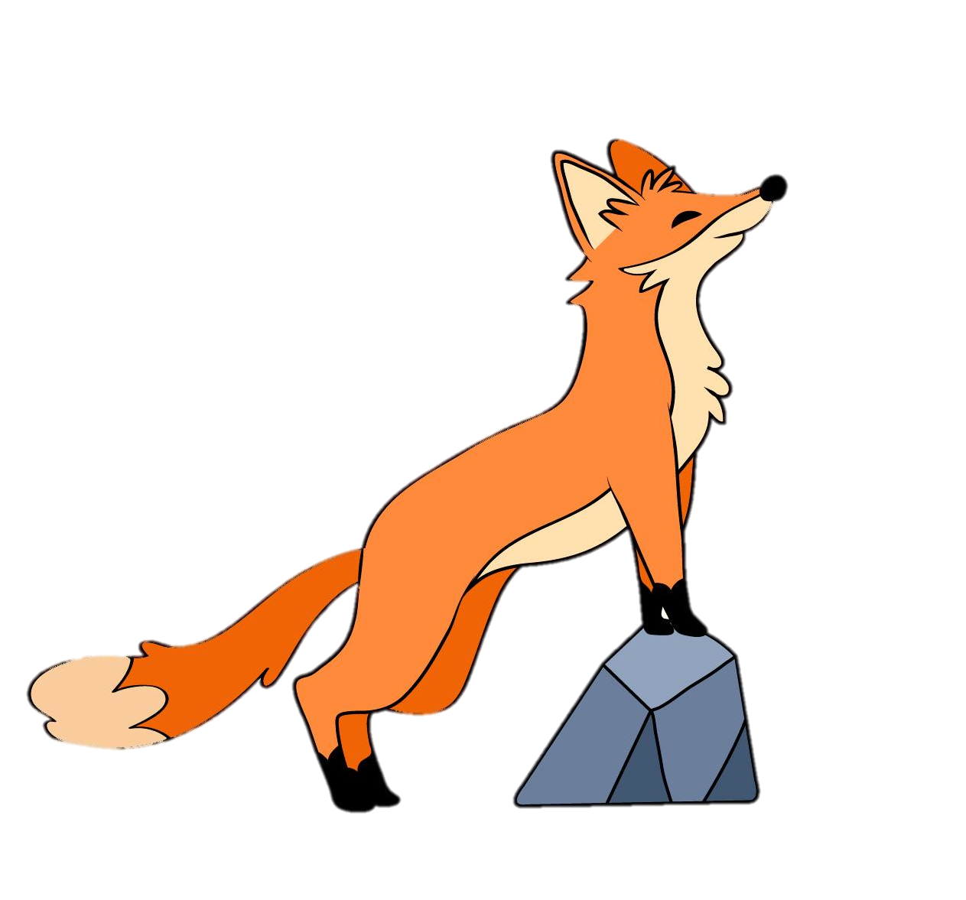
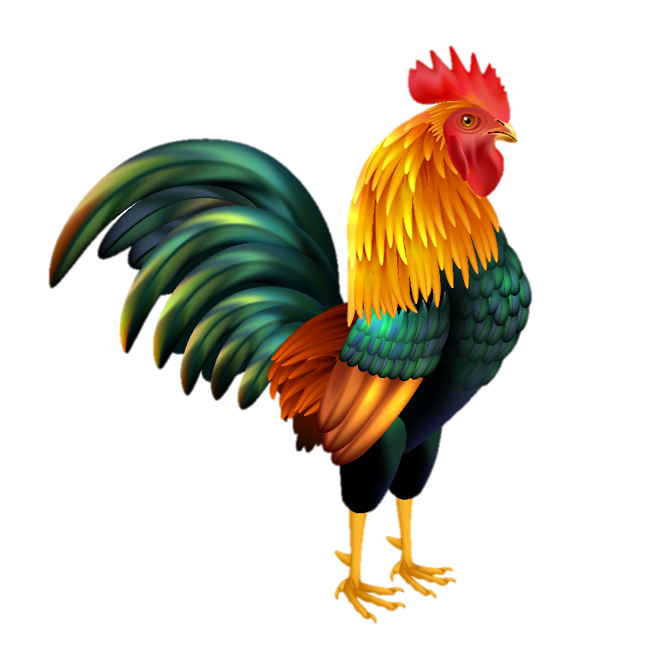
Chính tả
Chính tả
Gà trống và cáo
Gà trống và cáo
Nghe viết

Slide 2
Gà và trống
Nghe lời Cáo dụ thiệt hơn
Gà rằng: “ Xin được ghi ơn trong lòng
Hoà bình gà cáo sống chung
Mừng này còn có tin mừng nào hơn
Kìa, tôi thấy cặp chó săn
Từ xa chạy lại, chắc loan tin này.”
Cáo nghe hồn lạc phách bay
Quắp đuôi, co cẳng chạy ngay tức thì.
Gà ta khoái chí cười phì:
“Rõ phường gian dối làm gì được ai.”
Trong đoạn này em thấy những từ, tiếng nào dễ viết sai ?
La Phông - ten
(Nguyễn Minh Lược dịch)

Slide 3
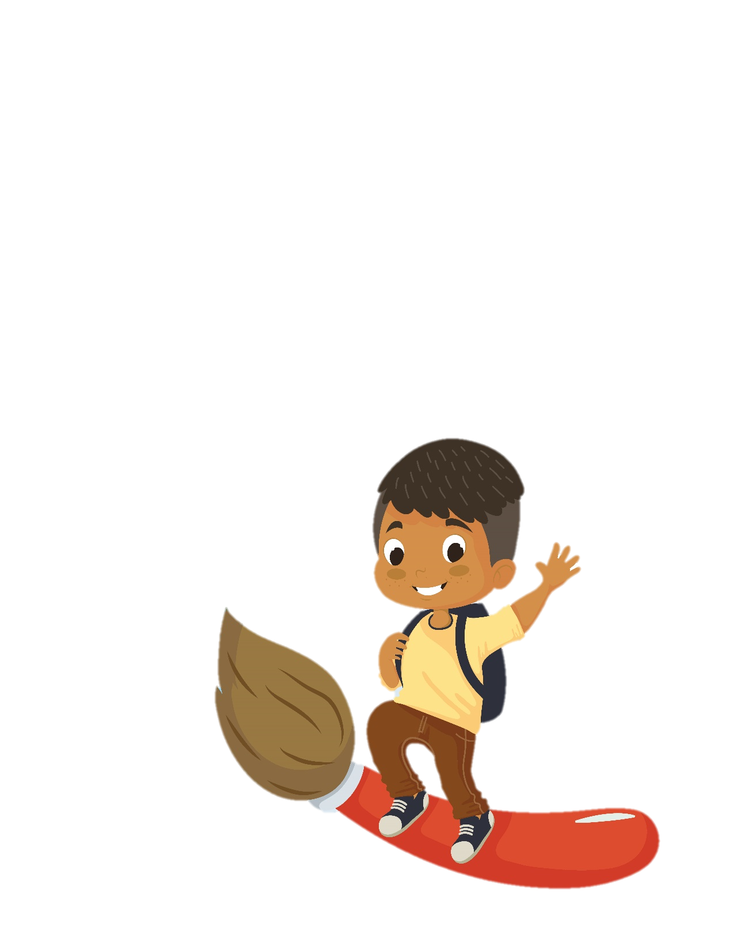
Luyện viết
Quắp đuôi
khoái chí cười phì
hồn lạc phách bay
phường gian dối

Slide 4
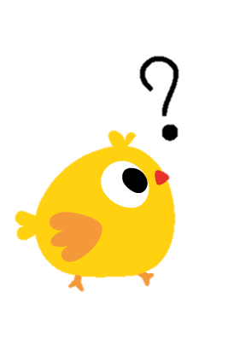
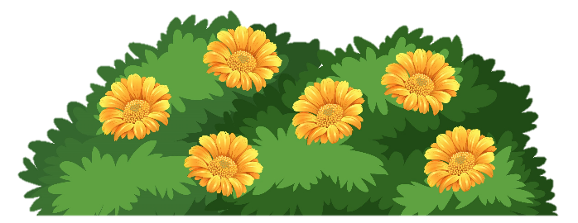
Nội dung đoạn thơ
nói lên điều gì?
Sự thông minh của Gà Trống: đã không bị mắc mưu của Cáo mà còn làm cho Cáo sợ phải bỏ chạy.

Slide 5
Những dấu câu nào
cần phải lưu ý ?
Dấu hai chấm, dấu chấm, dấu ngoặc kép

Slide 6
Những chữ nào trong đoạn thơ
cần phải viết hoa?
Cáo, Gà, chữ đầu câu thơ

Slide 7
Đoạn thơ được viết theo
thể thơ nào ?
Thể thơ lục bát

Slide 8
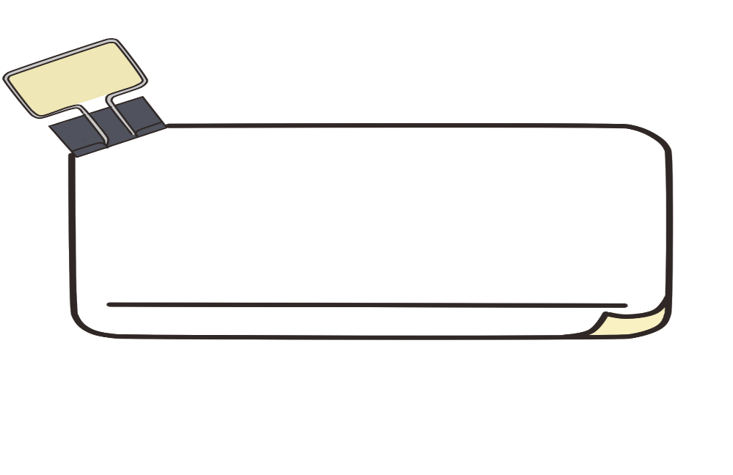
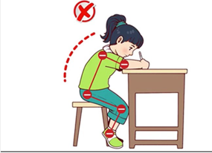
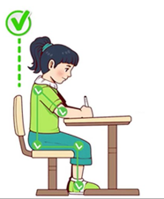
Nghe – viết
Tư thế ngồi viết

Slide 9



VIẾT CHÍNH TẢ

Slide 10
Bài 2: Tìm những chữ bị bỏ trống để hoàn chỉnh các đoạn văn dưới đây. Biết rằng:
a) Những chữ đó bắt đầu bằng tr hoặc ch :
trí
Con người là một sinh vật có ...... tuệ vượt lên trên mọi loài, có phẩm ......... kì diệu là biết mơ ước. Chính vì vậy, họ khám phá được những bí mật nằm sâu ............lòng đất, ....... ngự được đại dương, ............ phục được khoảng không vũ ..... bao la. Họ là những .........nhân xứng đáng của thế giới này.
chất
trong
chinh
chế
trụ
chủ

Slide 11
Bài 3:Tìm các từ:
Chứa tiếng chí hoặc trí, có nghĩa như sau:
Ý muốn bền bỉ theo đuổi đến cùng một mục đích tốt đẹp là:
ý chí
trí tuệ
Khả năng suy nghĩ và hiểu biết là:
b) Chứa tiếng có vần ươn hoặc ương có nghĩa như sau:
- Cố gắng tiến lên để đạt tới mức cao hơn, tốt đẹp hơn là:
vươn lên
- Tạo ra trong trí óc hình ảnh những cái không có ở trước mắt hay chưa từng có là:
tưởng tượng

Slide 12
Sửa
lỗi sai

